Slide 1
SOCIÁLNÍ centrum kraje vysočina, p.o.
WORKSHOP
AKTIVIZACE KLIENTA - KANISTERAPIE
Pečovatelské služby 29. 3. 2026

Slide 2
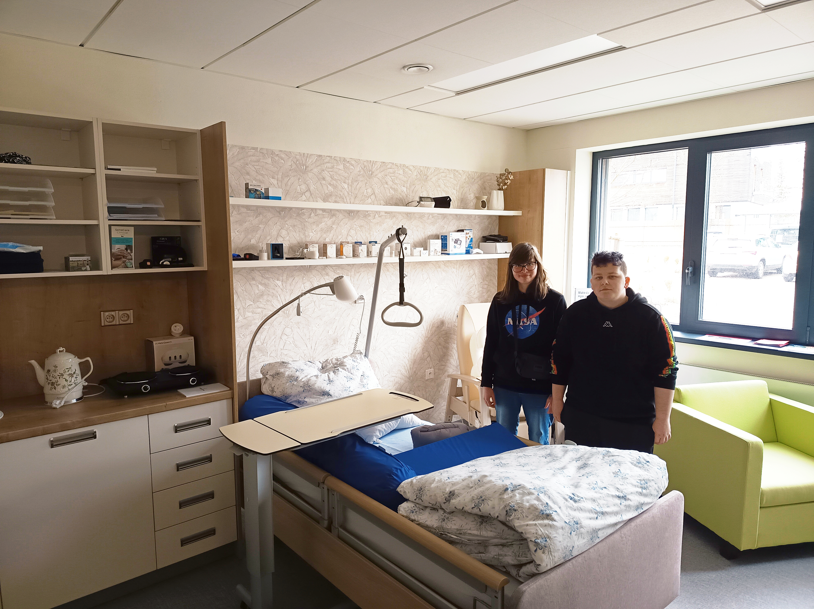
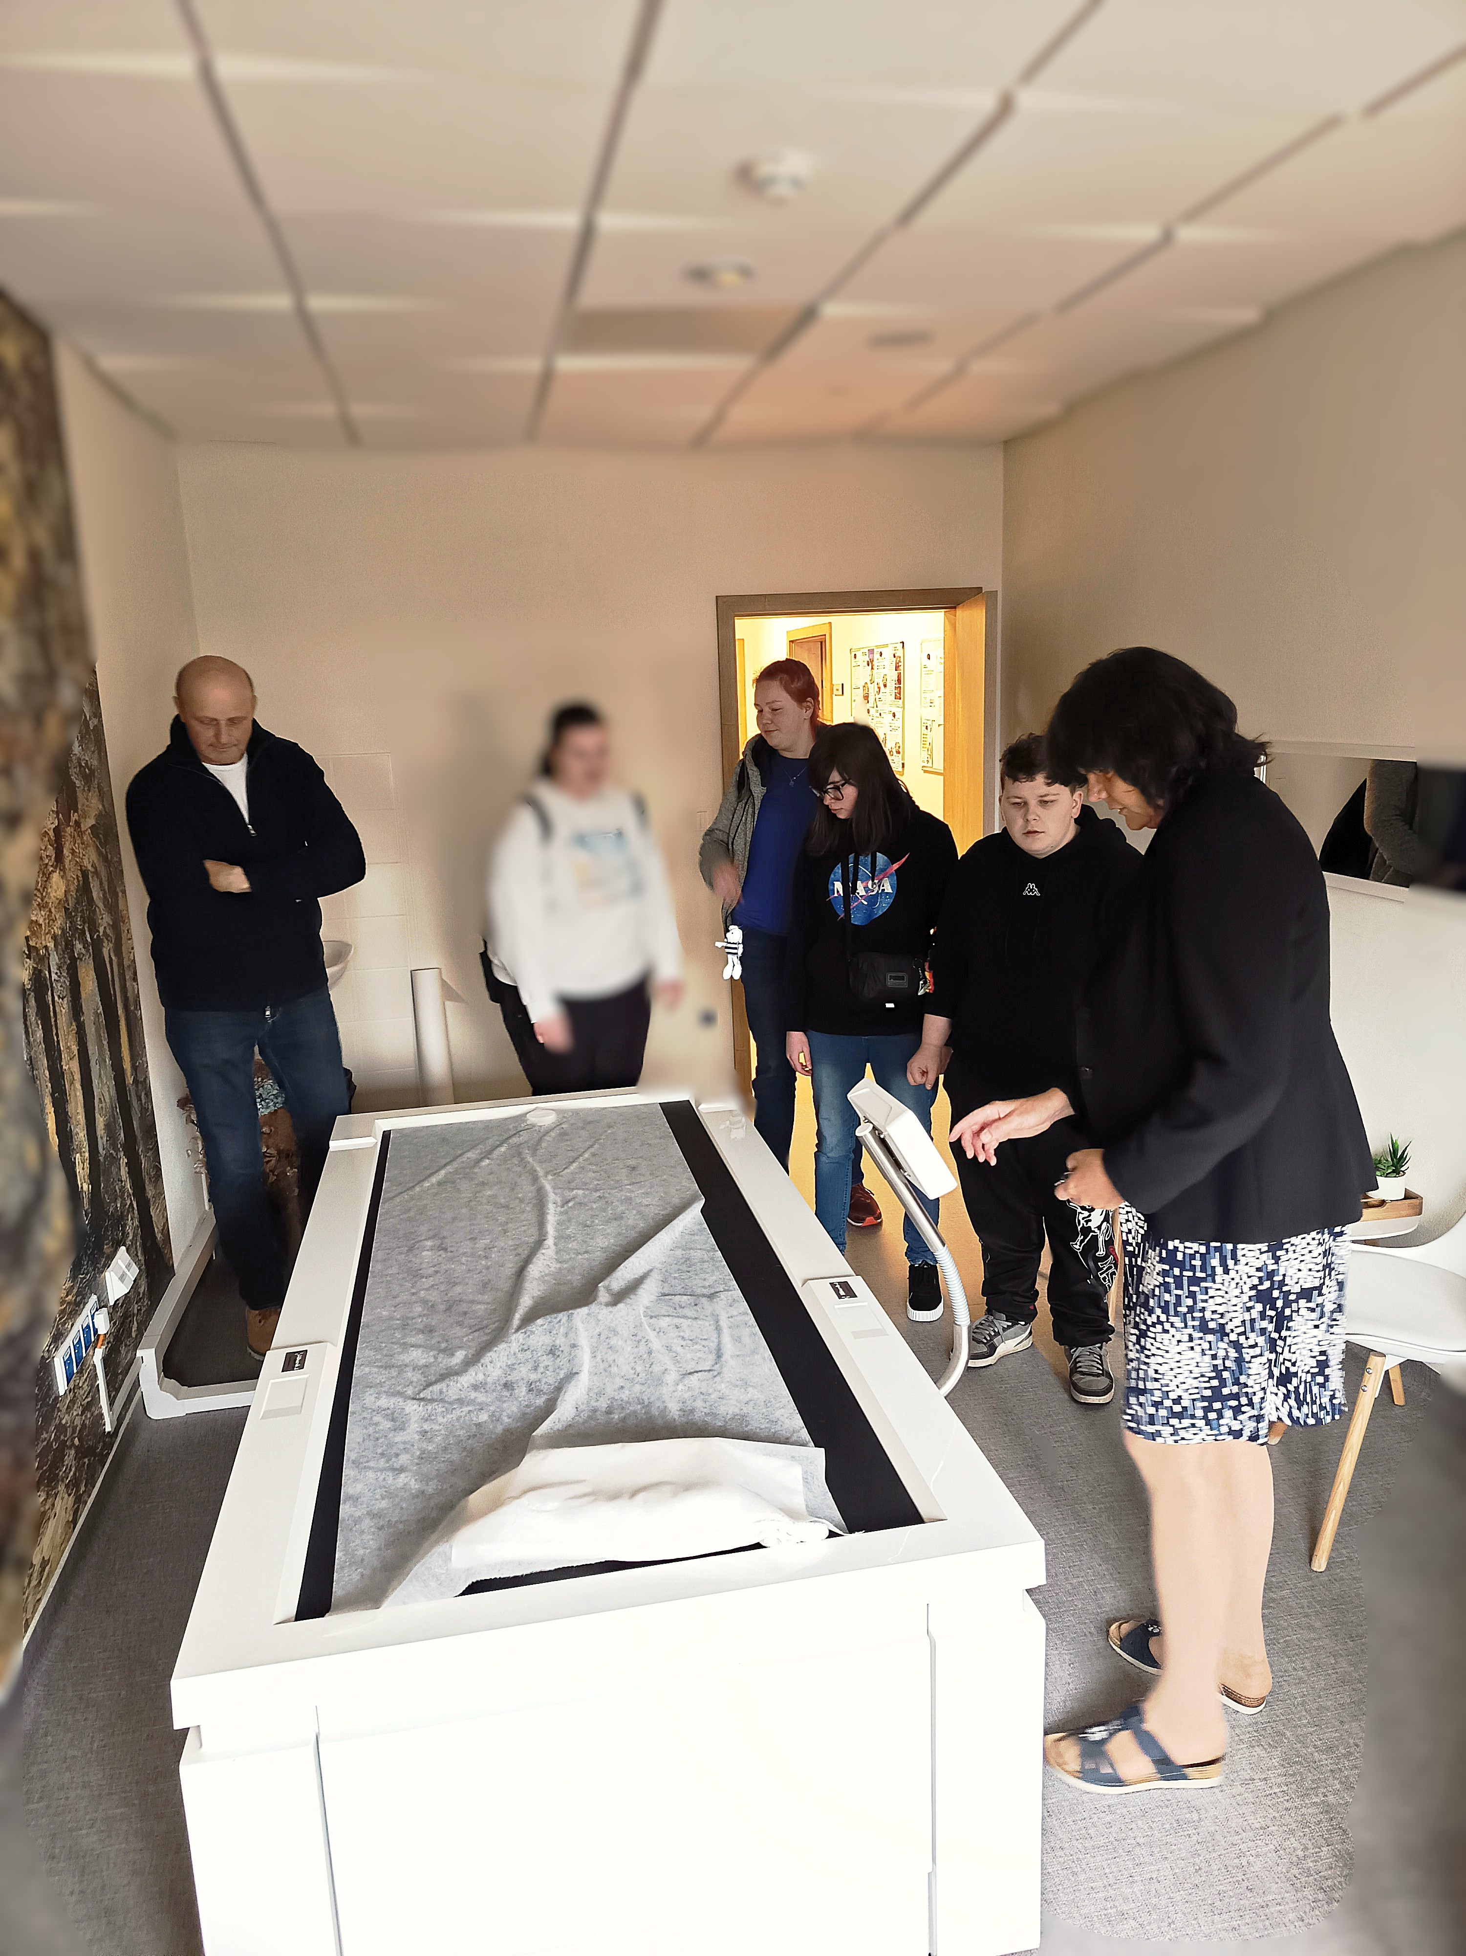
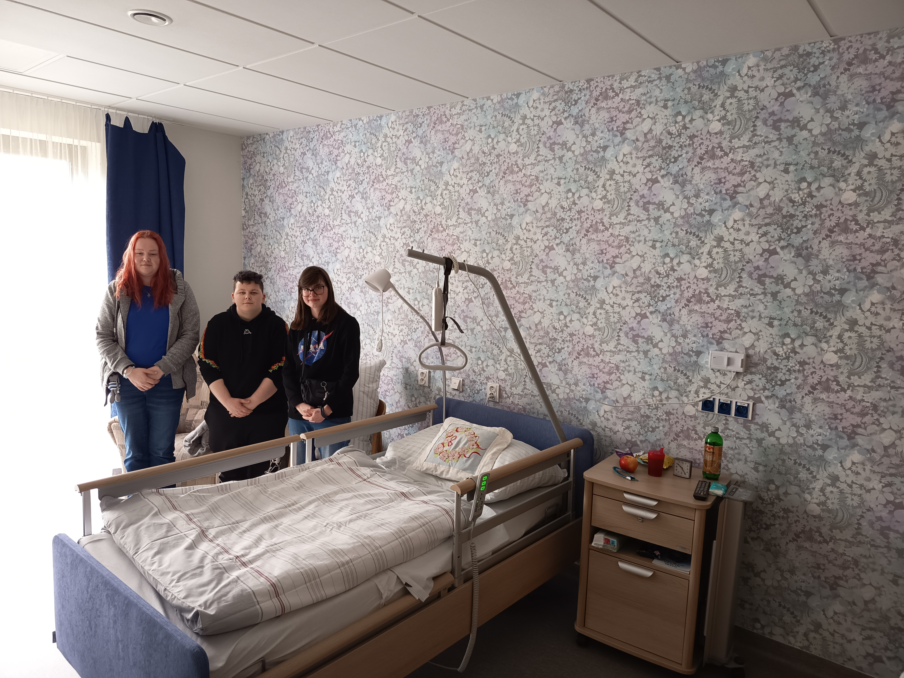
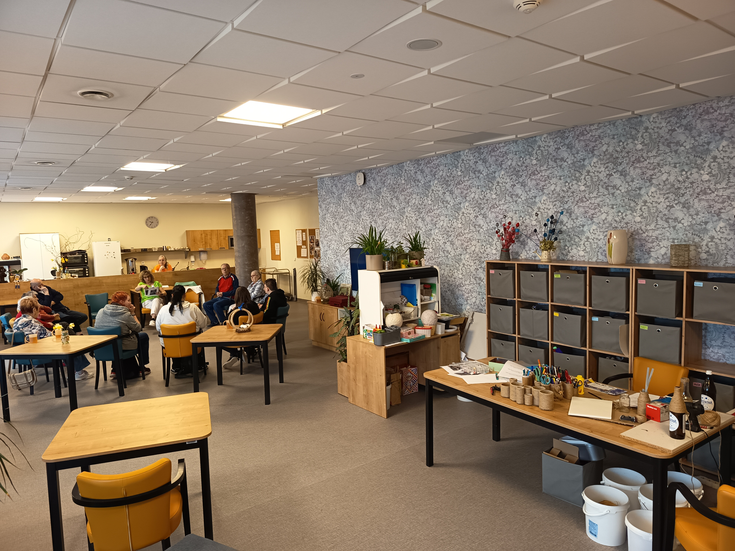
Prohlídka zařízení

Slide 3
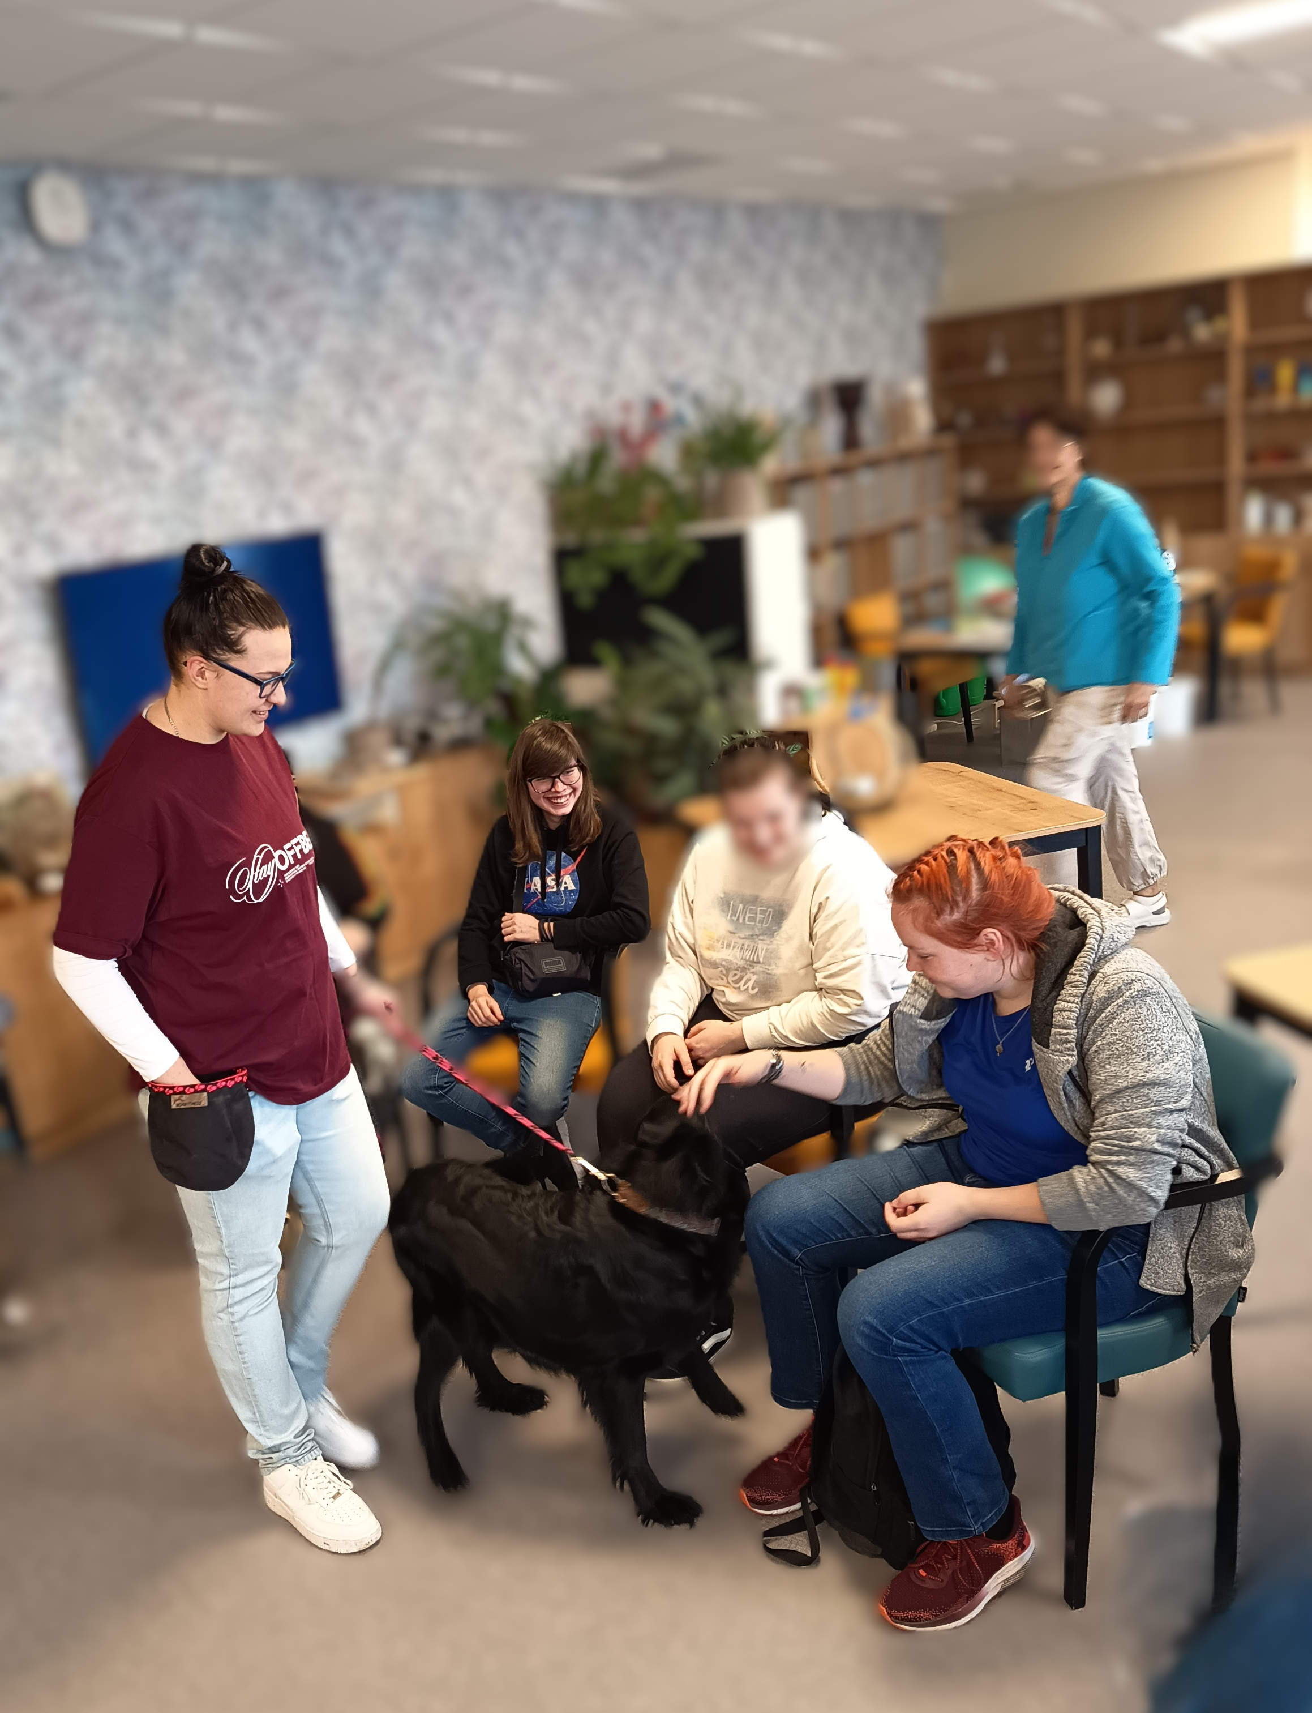
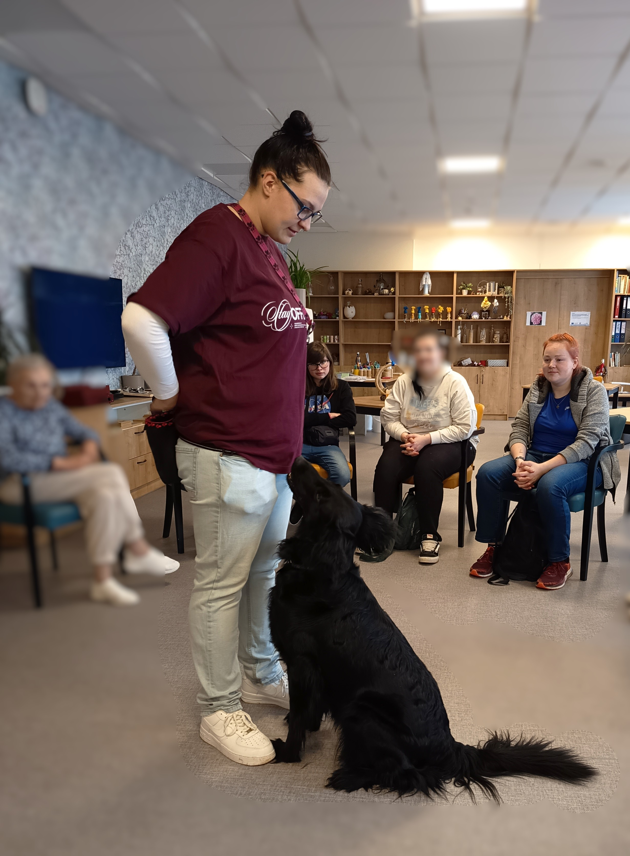
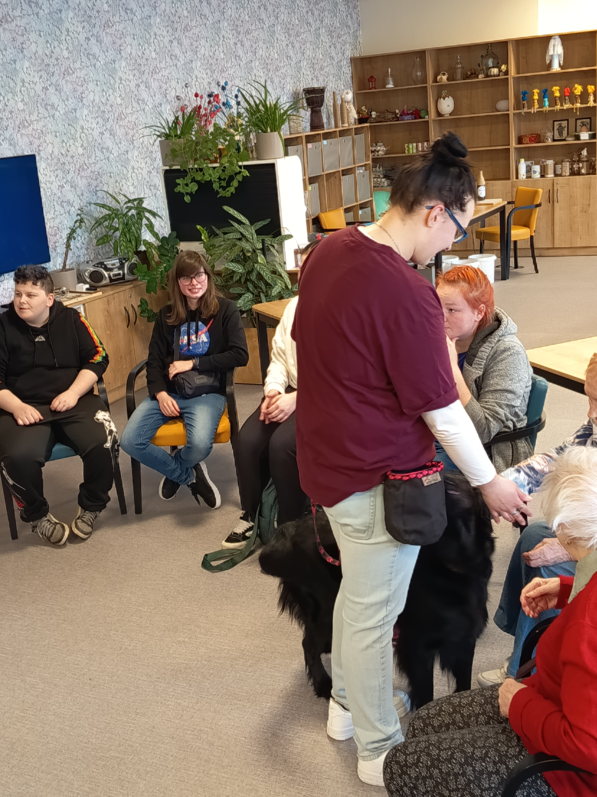
AKTIVIZACE KLIENTA – SKUPINOVÁ kanisterapie u SENIORŮ Pomáhá:
- odbourávat samotu, stres, strach
- stimuluje kognitivní funkce
- podporuje motoriku
Radka Mazancová

